Slide 1

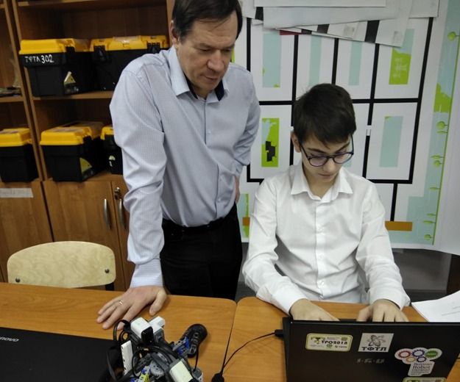
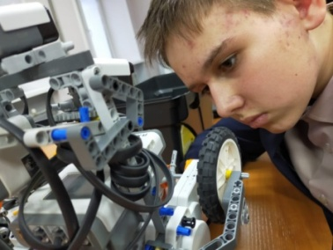
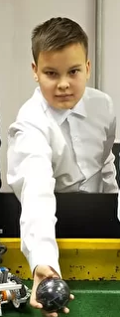
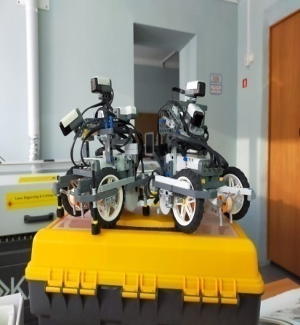
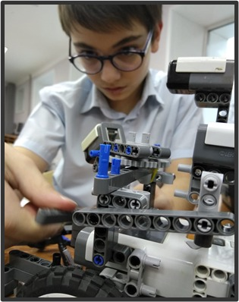


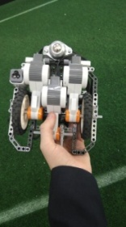
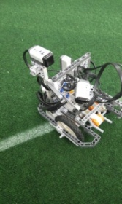
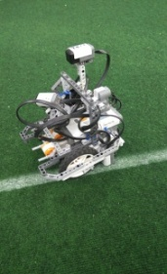
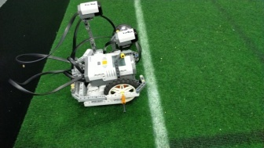
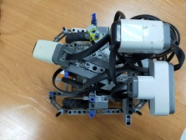
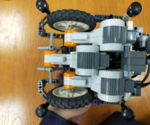
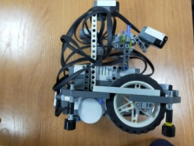
Командный состав:
Пильщиков Григорий -
конструктор и
программист
робота –атакующего
Сергей
Викторович -
наш тренер
Морозов
Владислав –
Создатель
сайта
Ссылки:
http://taezhnieezhiki.tilda.ws
https://github.com/DenTis2/RoboFutboll2020
Гетагазов Беслан – конструктор и программист робота - вратаря
Последняя версия
робота - вратаря
Робот - атакующий
Первые версии роботов
Последние версии

